Slide 1
Методические рекомендации для родителей по организации работы по сенсорному развитию детей
Педагог-психолог: Вера Алексеевна Дмитриева

Slide 2
Для освоения сенсорных навыков и умений необходимо уделить должное значение играм, способствующим сенсорному развитию
К таким играм относятся:
игры-задания, которые основаны на заинтересованности детей к действиям с разными предметами;
игры-задания с прятаньем и разыскиванием: ребенка интересует внезапное появление предметов и их исчезновение: игры с матрешкой, пирамидкой, поиск предметов в различных сенсорным материалов (греча, вода, рис, горох, фасоль, манка и т.д.)
игры – ознакомления с величиной, формой предметов: геометрические игры, конструкторы «Лего», мозаики.

Slide 3
Примеры игр для сенсорного развития

Slide 4
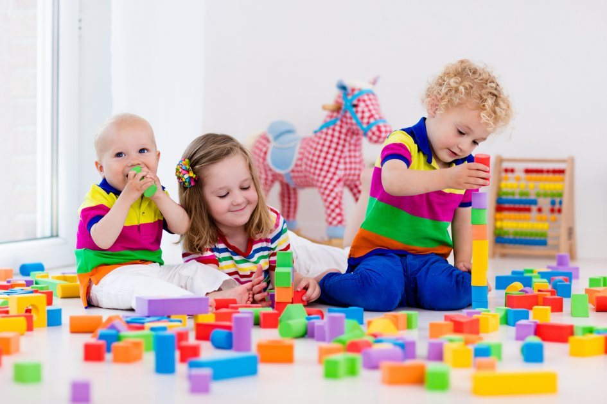
Дай такой
Взрослый складывает различные по форме детали от разных конструкторов в две коробки (ящика, корзинки, мешочка), перемешивает их, а затем вынимает по одной детали, показывает ребенку и предлагает ему найти среди своих деталей такую же: «Дай такой же». Игра продолжается до тех пор пока все детали не будут выбраны из коробок.

Slide 5
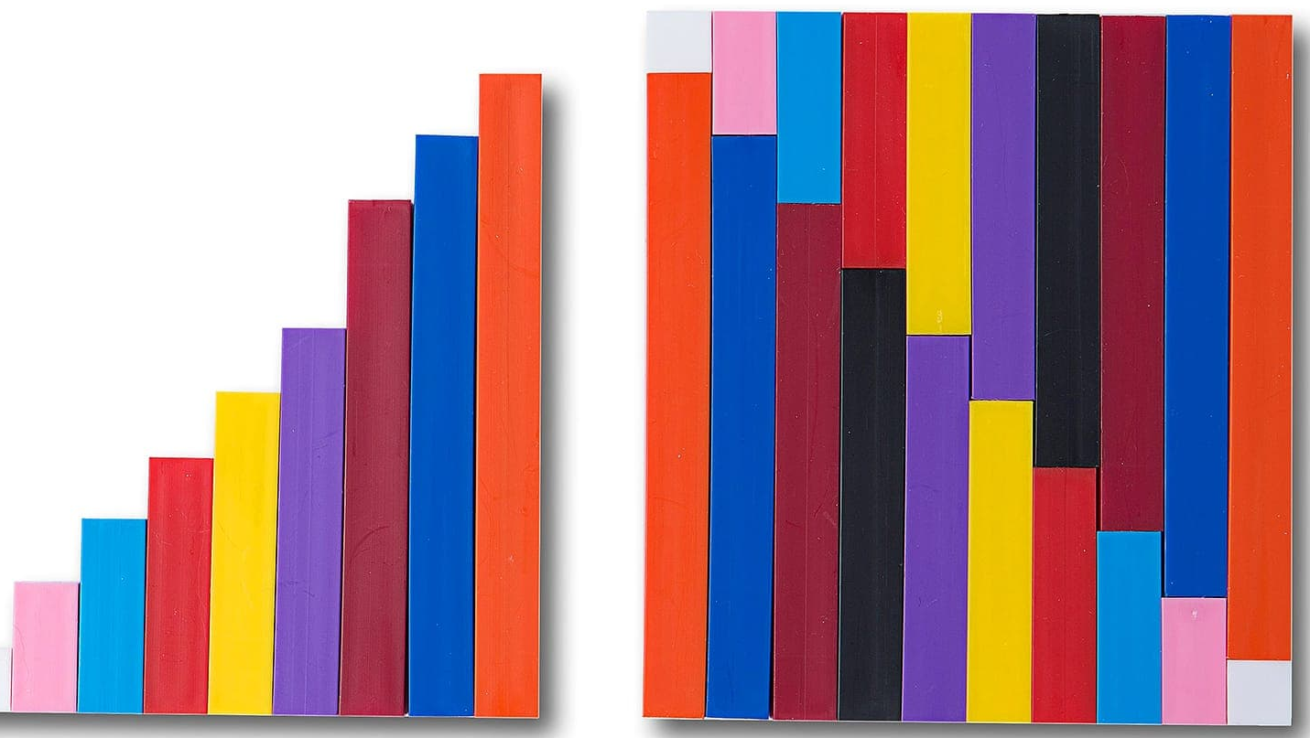
Сортировка
Взрослый показывает ребенку набор картонных полосок. Показывает по отдельности длинную и короткую, акцентируя на этом внимание, и раскладывает полоски в разные тарелки. Ребенку дается инструкция «Разложи полоски». Задача ребенка разложить полоски таким образом, чтоб короткие полоски были с короткими, а длинные с длинными. Второй вариант игры: сортировать полоски по цвету (красный, синий, желтый, зеленый).

Slide 6
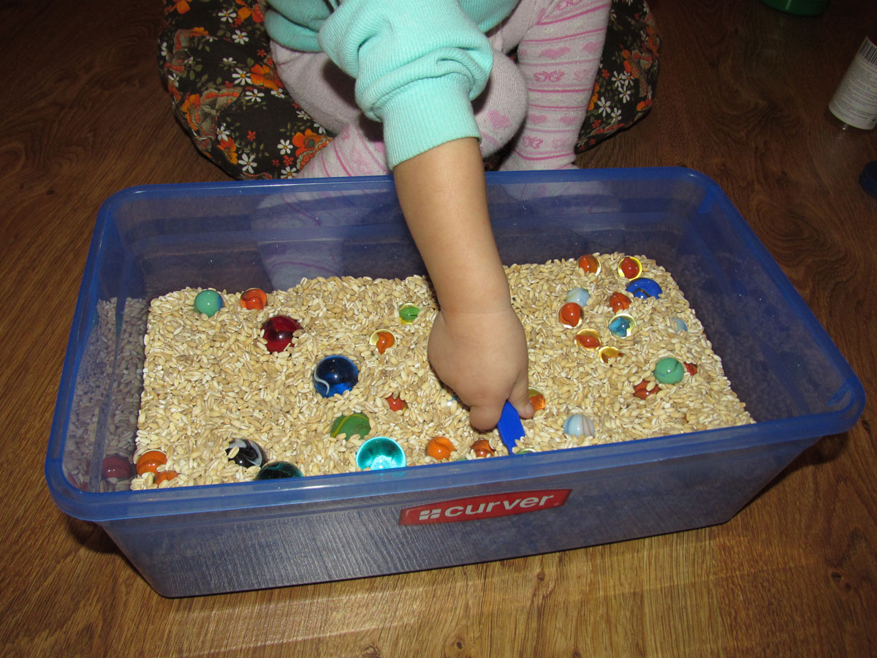
Поиск сокровищ
Взрослый прячет в контейнере с крупой маленькие игрушки. Задача ребенка найти их.

Slide 7
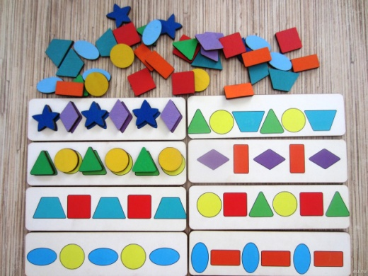
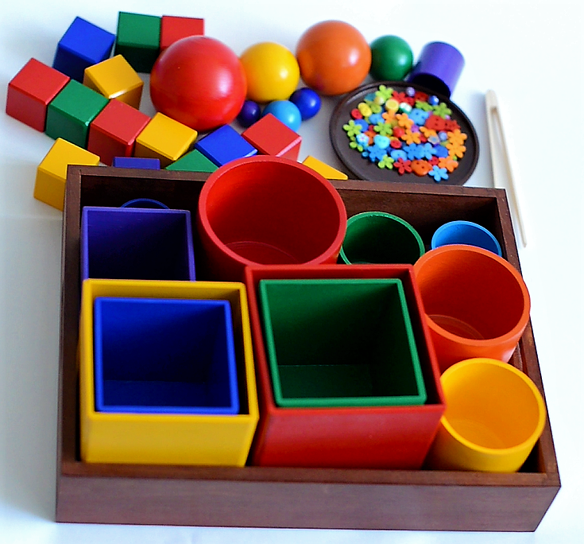
Разложи/подбери по цвету/форме/величине
Раскладывайте по цвету фигурки, вырезанные из цветной бумаги или картона, сортируйте их по форме (круг, треугольник, овал) или размеру – большие к большим, маленькие к маленьким. Для игры можно использовать пуговицы.
Попросите ребенка показать такой же маленький синий квадрат или большой желтый круг, как у вас в руках.

Slide 8
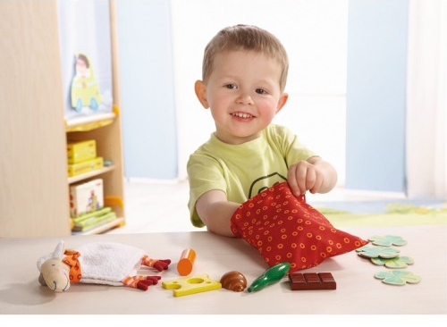
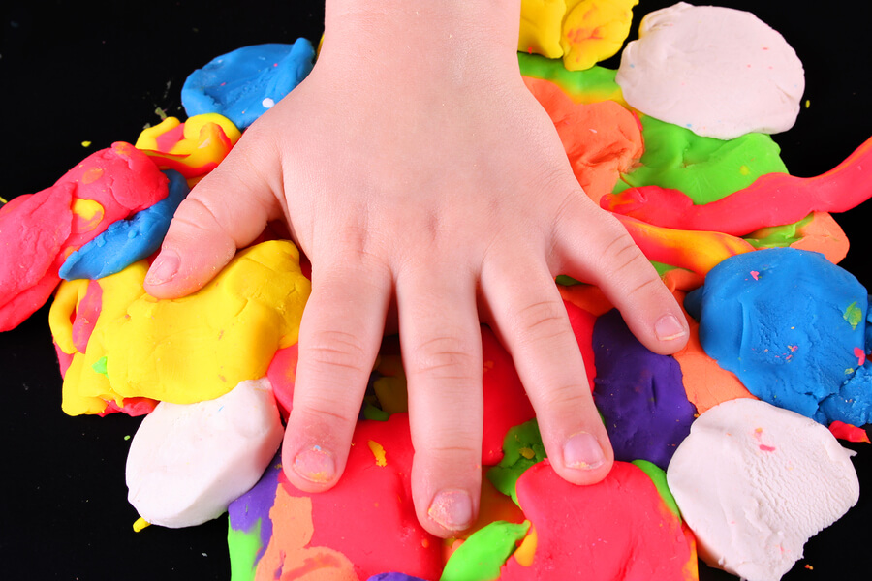
Какое на ощупь?
Для развития тактильной чувствительности предлагайте ребенку трогать самые разные предметы, обращая внимание на то, какие они наощупь: гладкие, шершавые, пушистые, жесткие, колючие, мягкие, холодные, твердые, теплые т.д.
Трогайте все, что можно: ткань, одежду, мебель и игрушки, на улице кору деревьев и листочки, попробуйте взять в руки воду, спрячьте ладошки в муке или крупе, раскатайте катушку ниток и клубок шерсти, порвите лист бумаги и дотроньтесь до кактуса.

Slide 9
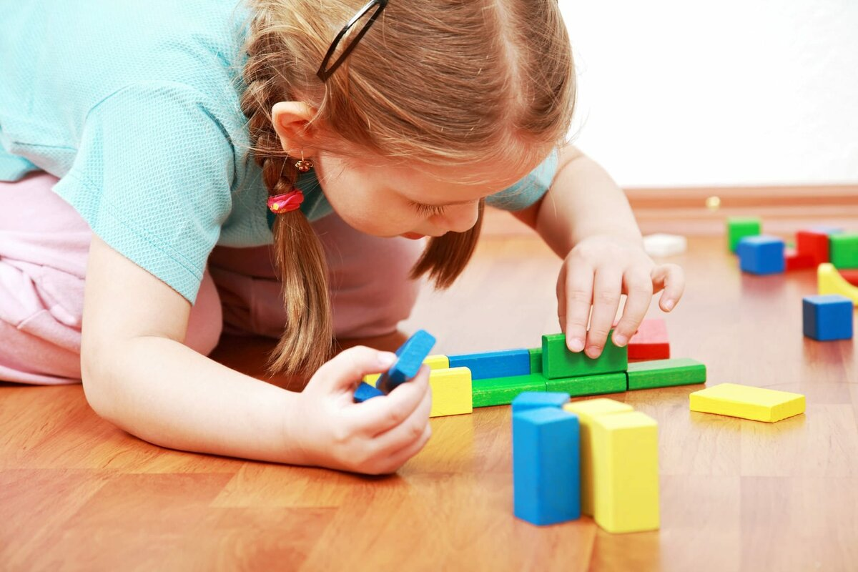
Что изменилось?
Поставьте перед ребенком в ряд несколько игрушек, запомнив их расположение, путь он отвернется, а повернувшись обратно, покажет, какие игрушки поменяли свое место.

